Slide 1



无创产前筛查的算法
徐寒黎 生物信息部
2018年7月26日

Slide 2

PART ONE
背景知识

Slide 3

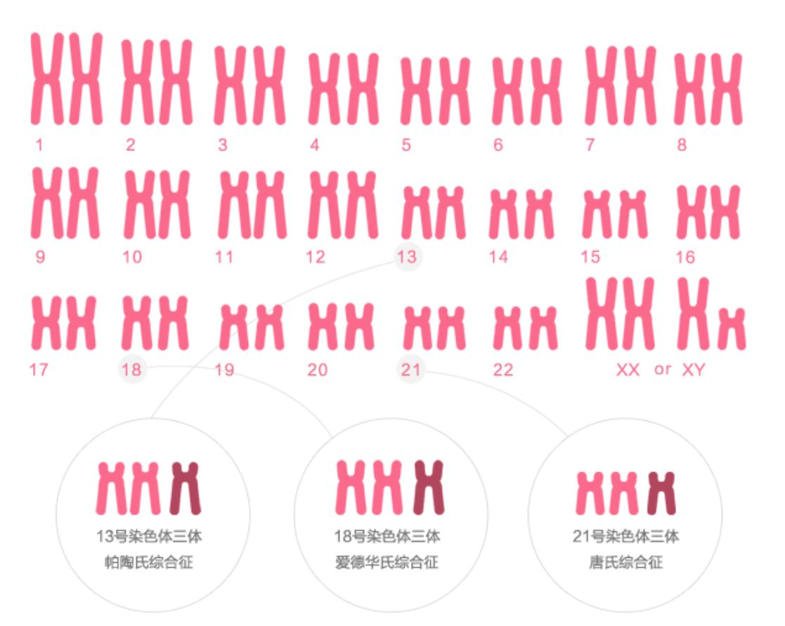
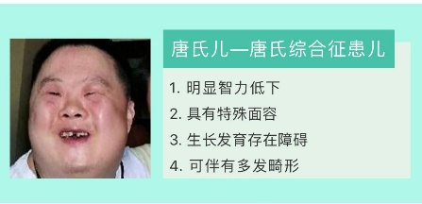
产前筛查的重要性
All For Health All For Clinical
染色体非整倍性异常是导致出生缺陷的重要原因
唐氏综合征（Down syndrome）又称先天愚型、21三体综合征，是最常见的由于染色体非整倍性异常（多了一条21号染色体）所导致的出生缺陷。
产前筛查的意义重大
唐氏综合征是一种偶发性疾病，具有随机性，事前没有征兆，因此每对夫妻都有生育唐氏儿的风险。
即使是健康女性也有大约1/700的几率会怀有唐氏儿；风险随孕妇年龄增长而显著增加。35岁（1/350），40岁（1/100）。
医学上缺乏有效治疗手段。因此通过产前筛查和诊断手段尽早发现，从而避免唐氏儿的出生，成为了唯一有效的策略。

Slide 4
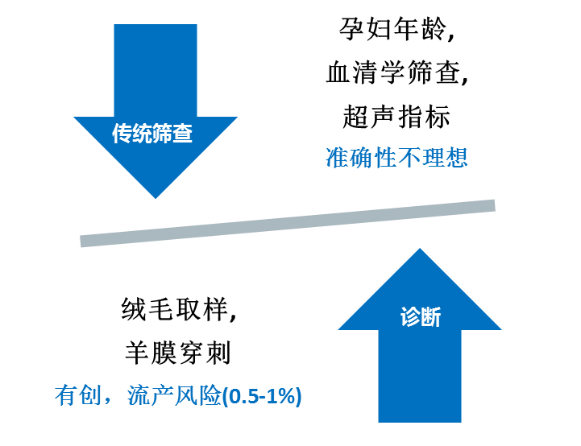
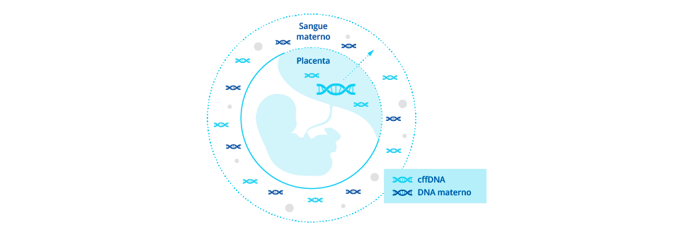
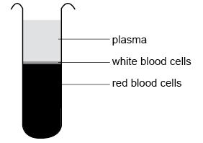
NIPT理论基础
All For Health All For Clinical
无创产前筛查(NIPT)的研究背景和意义
传统筛查无法获取胎儿遗传物质，因而准确性低；绒毛取样和羊水穿刺等诊断使用有创手段获取胎儿遗传物质，存在流产风险
Dennis Lo在母体外周血的血浆中发现胎儿游离DNA，为无创产前筛查奠定了基础
胎儿游离DNA（cffDNA）
胎儿比例：胎儿cfDNA所占总的cfDNA的比例
需要在较大的母体cfDNA背景下，检测出胎儿cfDNA的异常
胎儿比例在NIPT检测三体的有效性方面起着至关重要的作用

Slide 5
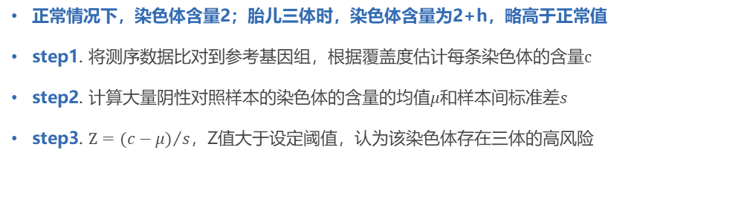
NIPT算法的背景
All For Health All For Clinical
主流Z检验方法——未能有效利用胎儿比例信息$h$
正常情况下，染色体含量2；胎儿三体时，染色体含量为2+h，略高于正常值
step1. 将测序数据比对到参考基因组，根据覆盖度估计每条染色体的含量$c$
step2. 计算大量阴性对照样本的染色体的含量的均值$μ$和样本间标准差$s$
step3. $Z={(c−μ)}/s$，Z值大于设定阈值，认为该染色体存在三体的高风险
Z检验的方法的缺陷
1. 尽管胎儿比例h的估计值能线性地影响着Z值，但是通过h相对于s的比值来起作用。任何影响s的估计值的因素，例如不同技术平台和不同实验批次间波动性或者不同染色体的长度，都会不可避免地影响Z值
2. Z值依赖一个设定的阈值来区分阴性和阳性。假定阈值为3，存在灰区判断难题（2.9 VS 3.1）。实际不同的研究者选取的阈值是不同的，甚至同一个研究者在不同的时候的阈值也是不同的

Slide 6
NIPT算法的背景
All For Health All For Clinical
主流Z检验方法——未能有效利用胎儿比例信息$h$
正常情况下，染色体含量2；胎儿三体时，染色体含量为2+h，略高于正常值
step1. 将测序数据比对到参考基因组，根据覆盖度估计每条染色体的含量$c$
step2. 计算大量阴性对照样本的染色体的含量的均值$μ$和样本间标准差$s$
step3. $Z={(c−μ)}/s$，Z值大于设定阈值，认为该染色体存在三体的高风险
Z检验的方法的缺陷
1. 尽管胎儿比例h的估计值能线性地影响着Z值，但是通过h相对于s的比值来起作用。任何影响s的估计值的因素，例如不同技术平台和不同实验批次间波动性或者不同染色体的长度，都会不可避免地影响Z值
2. Z值依赖一个设定的阈值来区分阴性和阳性。假定阈值为3，存在灰区判断难题（2.9 VS 3.1）。实际不同的研究者选取的阈值是不同的，甚至同一个研究者在不同的时候的阈值也是不同的

Slide 7

NIPT新算法的重大革新
All For Health All For Clinical
我们NIPT新方法——重点关注胎儿比例信息，将其纳入先验
step1. 利用性染色体推断胎儿比例，拟合胎儿比例分布作为零假设和备择假设的先验概率
step2. 计算包含数据和参数$h$的似然值，这里选择Z检验的似然值
step3. 构建贝叶斯模型，计算贝叶斯因子
NIPT新方法的优势和创新
1. 准确性更高：有效利用了胎儿比例的先验信息，找出了9例Z检验方法的假阳
2. 临床适用范围更广：隐马尔科夫模型能有效识别并剔除母体CNV对胎儿三体检测的影响
3. 稳健性更强：降低了不同测序技术平台和不同实验批次的样本波动性影响
4. 数据量更低：降低了对测序深度的要求，成本更低，商业推广和应用的价值更大
5. 临床指导意义更好：能够计算阳性预测值和阴性预测值

Slide 8
PART TWO
NIPT的贝叶斯算法

Slide 9
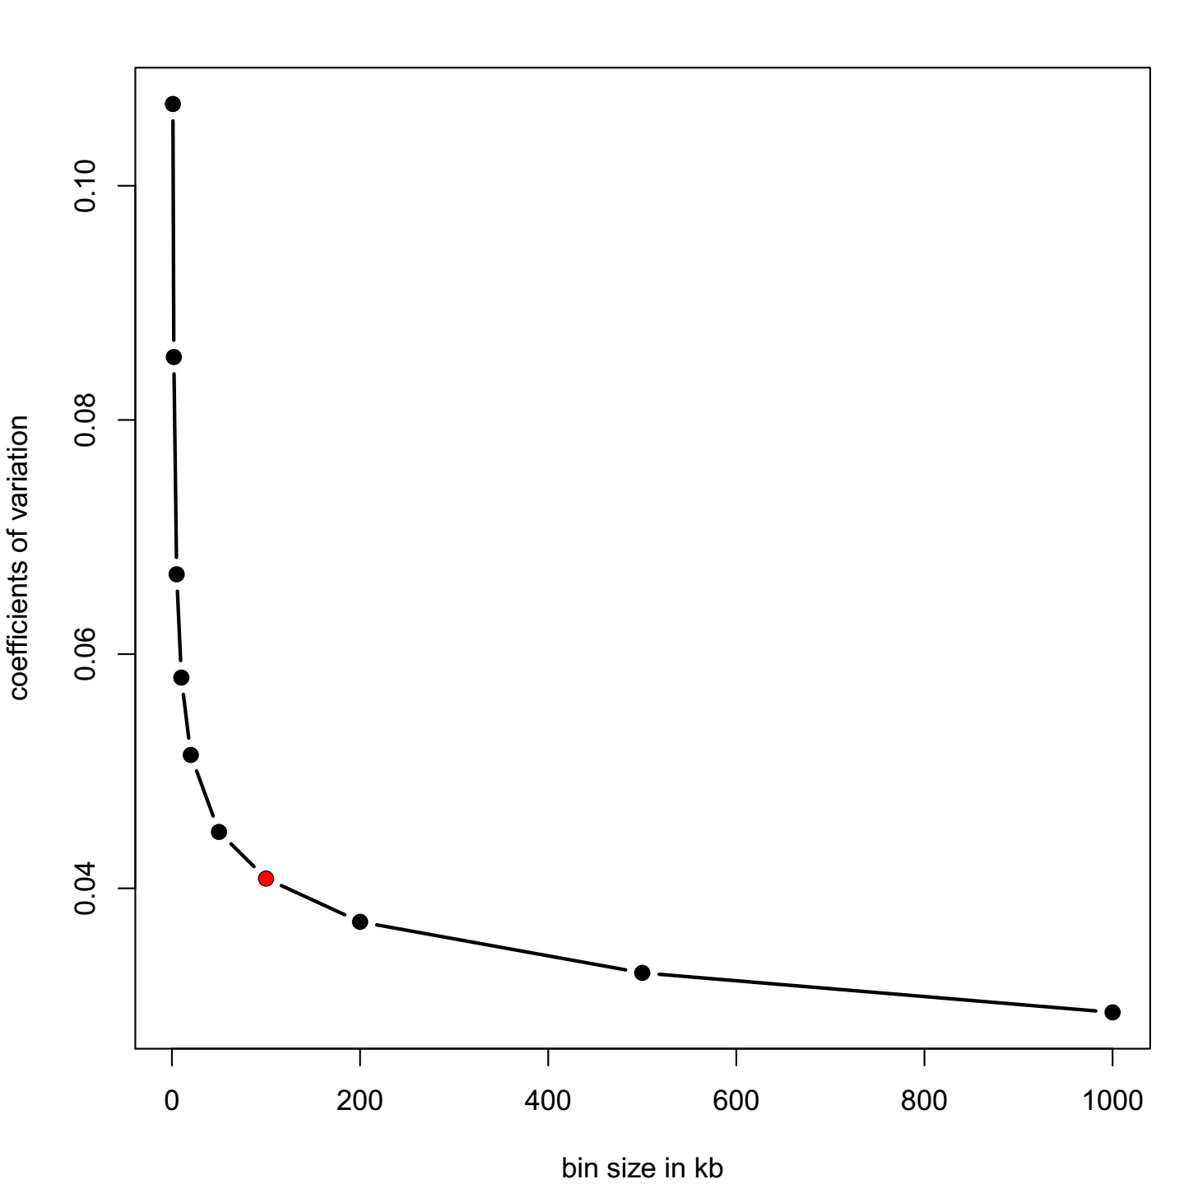
1. 选取分析单位
All For Health All For Clinical
最优窗宽的选取
样本覆盖度很低（仅0.1X），因此对染色体分窗统计
基因组分成一系列1Kb且无重叠的窗口，根据比对的信息，计算窗的含量
用1Kb的窗组成不同宽度的新窗口。窗的含量是其中所有1Kb构建块含量的均数
计算窗的含量变异系数，反射点附近的红色点对应着100Kb窗宽
最终选取100Kb作为最优的窗宽，两个相邻窗口之间的重叠为50Kb

Slide 10
2. 母体CNV模型
All For Health All For Clinical
群体水平和母体水平CNV的干扰
参考偏倚导导致群体水平CNV的例子
隐马尔科夫模型剔除群体和母体CNV
每个100Kb窗的含量已知，属于模型中观测状态
每个100Kb窗中“缺失，正常，重复” 这3种状态不能直接观测，属于模型中隐藏状态
隐藏状态服从马尔科夫转移，并发射观测状态
用经典的EM算法拟合模型

Slide 11
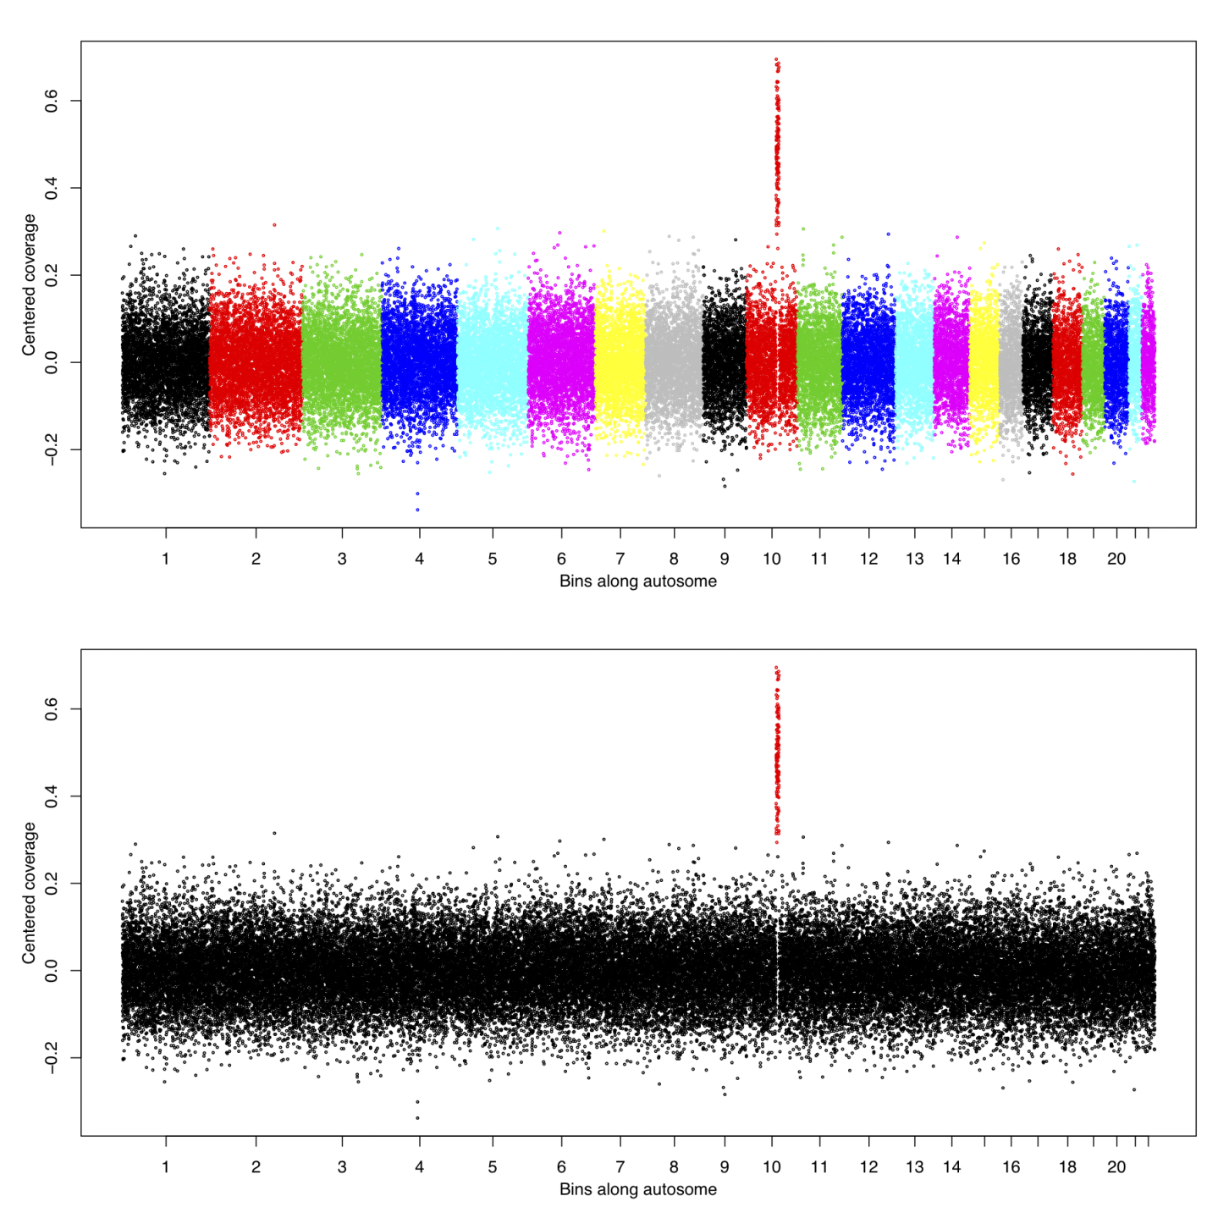
2. 母体CNV模型
All For Health All For Clinical
HMM有效识别母体CNV
隐马尔科夫模型能够标记出存在母体水平CNV的窗，后续算染色体含量时剔除这些窗
图上任意一个点代表一个100Kb窗口，横坐标是染色体上的位置，纵坐标是中心化的窗的含量
上方图显示，母体自身在10号染色体上存在CNV（微重复），会导致胎儿10号染色体三体的假阳性
下方的图显示，母体CNV被隐马尔科夫模型标记和掩盖。最终检测得到阴性结果
与该样本的羊水穿刺验证结果一致

Slide 12
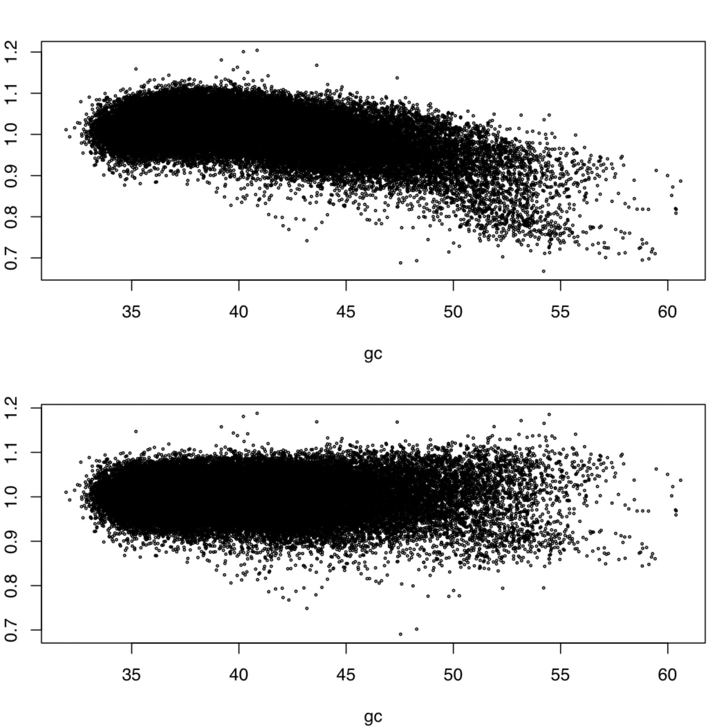
3. GC校正模型
All For Health All For Clinical
GC偏倚和染色体偏倚的校正
上方图显示，窗的含量以非线性的方式与窗的GC含量相关；下方图为GC校正后
平滑样条法有效消除GC偏倚：1. 将全部窗按照GC含量排序；2. 平滑样条法对排序后窗口的含量作平滑处理，窗的含量的原始值减去平滑值；3. 恢复原先窗的顺序
加权线性回归有效消除染色体偏倚：以方差的倒数作为权重从GC校正后的窗的含量中将均值回归掉，保留残差作为窗的含量

Slide 13
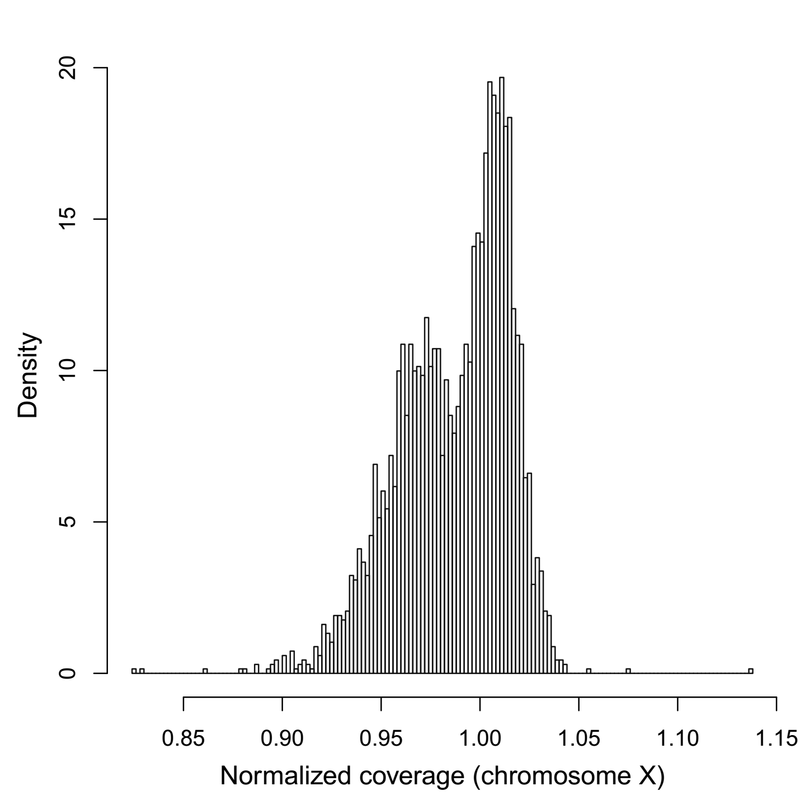
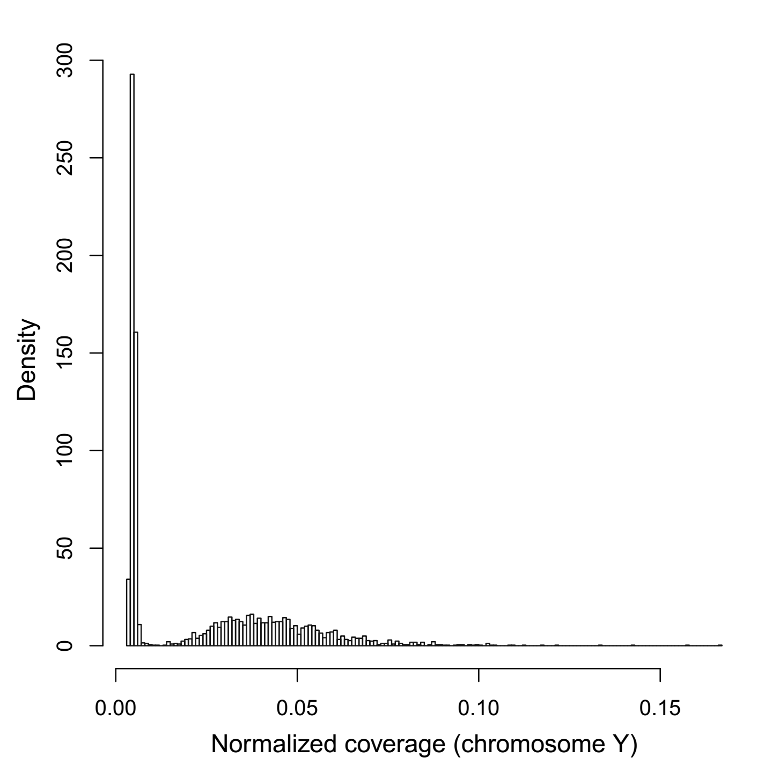
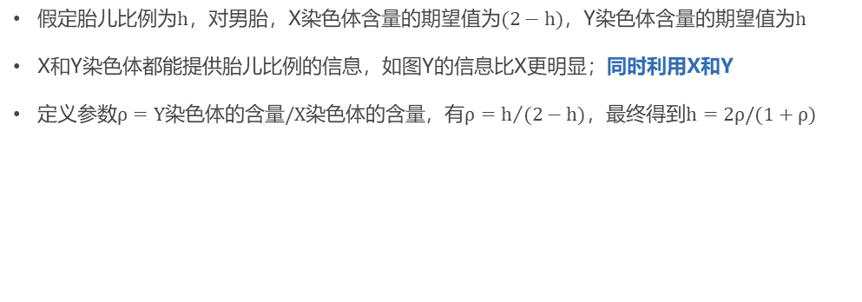
4.胎儿比例的模型
All For Health All For Clinical
从性染色体推断胎儿比例
假定胎儿比例为$h$，对男胎，X染色体含量的期望值为$(2−h)$，Y染色体含量的期望值为$h$
X和Y染色体都能提供胎儿比例的信息，如图Y的信息比X更明显；同时利用X和Y
定义参数$ρ=Y染色体的含量/X染色体的含量$，有$ρ=h/{(2−h)}$，最终得到$h=2ρ/(1+ρ)$

Slide 14
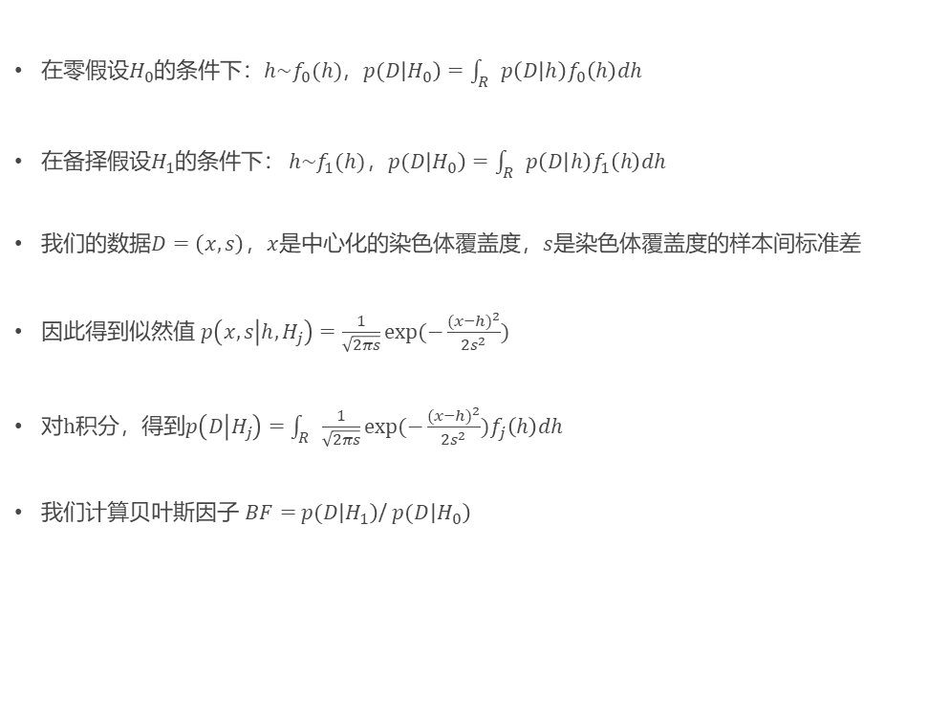
5. 贝叶斯推断模型
All For Health All For Clinical
贝叶斯因子的计算
在零假设$H_{0}$的条件下：${h\sim f}_{0}(h)$，$p(D\left|H_{0}\right)=\int_{R}{p\left(D | h\right)f_{0}\left(h\right)dh}$
在备择假设$H_{1}$的条件下： ${h\sim f}_{1}(h)$，$p(D\left|H_{0}\right)=\int_{R}{p\left(D | h\right)f_{1}\left(h\right)dh}$
我们的数据$D=\left(x,s\right)$，$x$是中心化的染色体覆盖度，$s$是染色体覆盖度的样本间标准差
因此得到似然值 $p\left(x,s | h,H_{j}\right)=\frac{1}{\sqrt{2πs}}exp⁡(−\frac{{(x−h)}^{2}}{{2s}^{2}})$
对$h$积分，得到$p\left(D | H_{j}\right)=\int_{R}{\frac{1}{\sqrt{2πs}}exp⁡(−\frac{{(x−h)}^{2}}{{2s}^{2}})f_{j}\left(h\right)dh}$
我们计算贝叶斯因子 $BF=$ $p(D\left|H_{1}\right)$/ $p(D\left|H_{0}\right)$

Slide 15
算法方法学小结
All For Health All For Clinical
从方法学的角度阐述基于贝叶斯推断的无创产前筛查新方法。
首先介绍如何在染色体上选取合适的分析的单位；
随后阐述了基于隐马尔科夫模型来识别群体水平和母体水平的CNV；
分别引入了光滑样条法和加权线性回归校正GC偏倚和染色体偏倚。
在此基础上，建立模型从性染色体数据中推断胎儿比例，拟合胎儿比例的分布，作为贝叶斯分析的先验信息。
建立贝叶斯推断的框架，将先验信息和似然值相结合，计算出贝叶斯因子

Slide 16
PART THREE
NIPT的贝叶斯算法的应用

Slide 17
1. 患者和数据
All For Health All For Clinical
临床试验
入组孕妇必须满足年满18周岁并且孕周不低于8周
NIPT检测：患者入组时抽取10毫升的外周静脉血，使用Illumina公司的Nextseq 500测序仪，单端测序的读长为75bp，目标覆盖度为0.1×。
包含随访来获得妊娠和分娩记录，以及新生儿的体检记录
测序数据预处理
删除低质量的reads：PCR扩增引入的重复片段的reads被删除；包含一个以上碱基N的reads被删除；连续5个核苷酸的平均测序质量低于20的reads也被删除
用BWA软件将剩余的reads比对到参考基因组HG19上，比对策略是允许最多一个错配，只保留唯一比对上的reads，用于进一步分析
在我们降低数据量的实验中，我们随机地（按照均匀分布）抽取3M的reads数

Slide 18
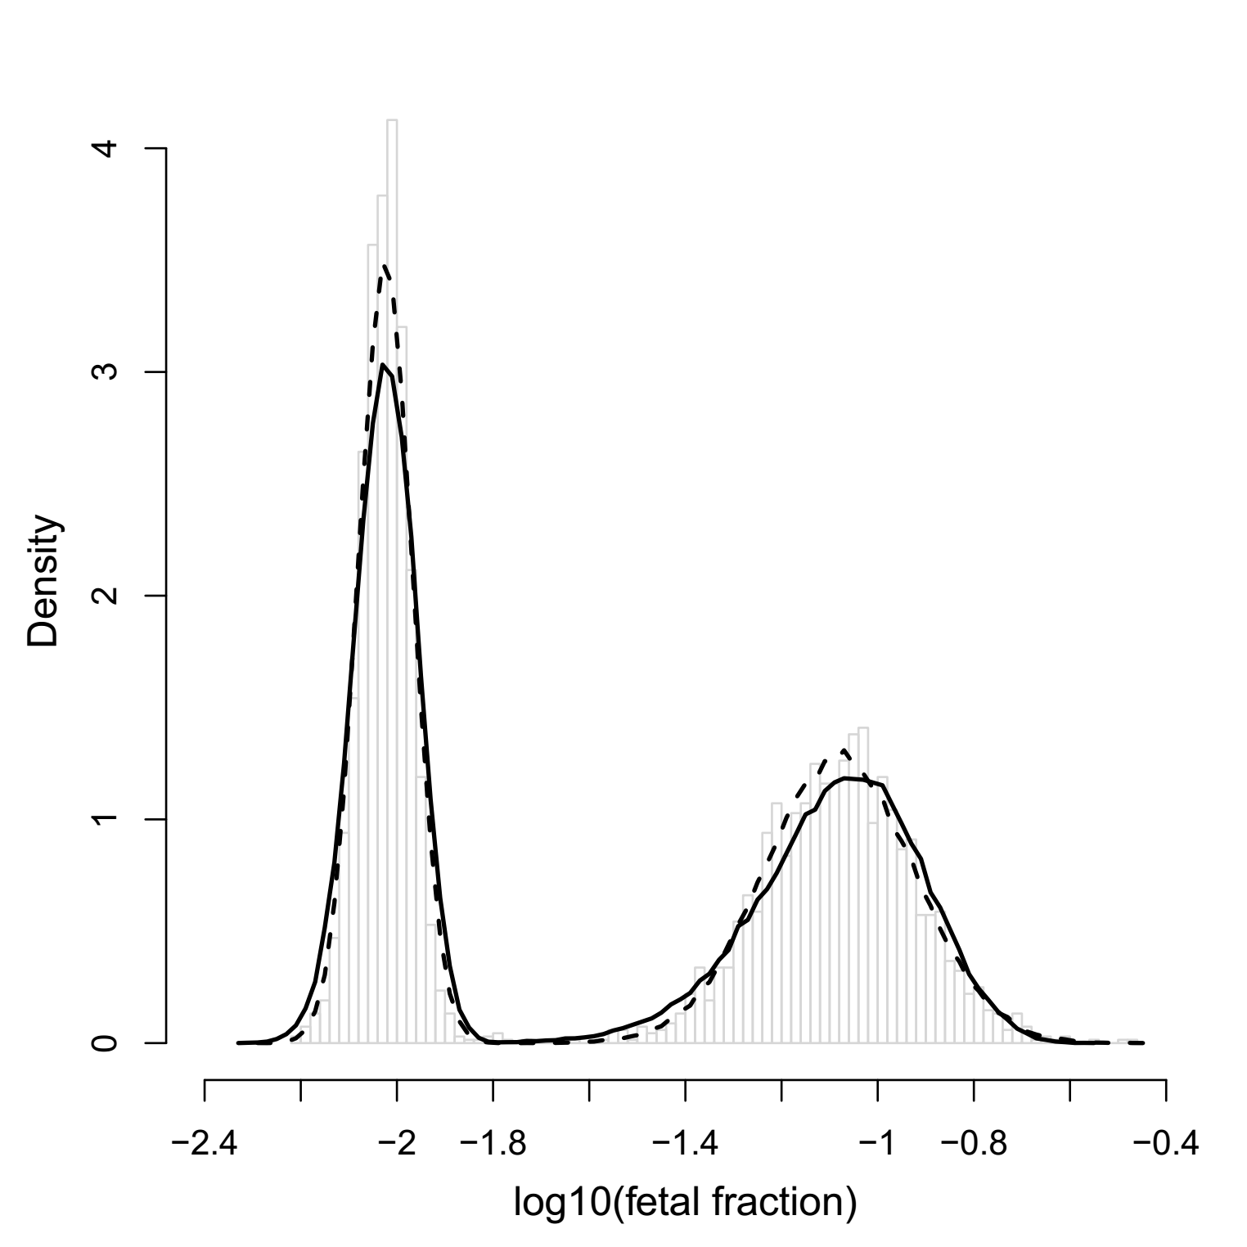
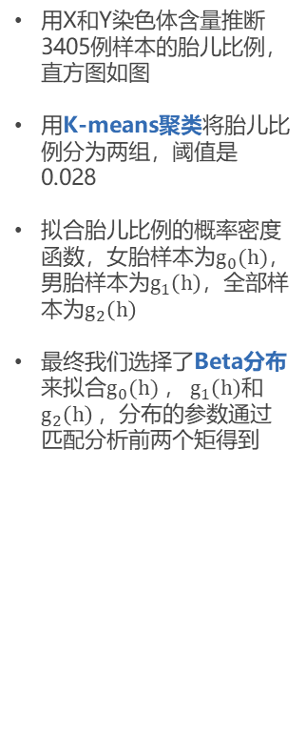
2. 胎儿比例的先验信息
All For Health All For Clinical
胎儿比例的分布
用X和Y染色体含量推断3405例样本的胎儿比例，直方图如图
用K-means聚类将胎儿比例分为两组，阈值是0.028
拟合胎儿比例的概率密度函数，女胎样本为$g_{0}(h)$，男胎样本为$g_{1}\left(h\right)$，全部样本为$g_{2}\left(h\right)$
最终我们选择了Beta分布来拟合$g_{0}(h)$， $g_{1}\left(h\right)$和$g_{2}\left(h\right)$，分布的参数通过匹配分析前两个矩得到

Slide 19
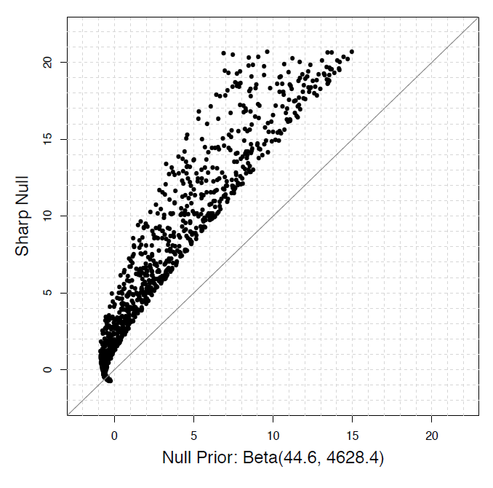
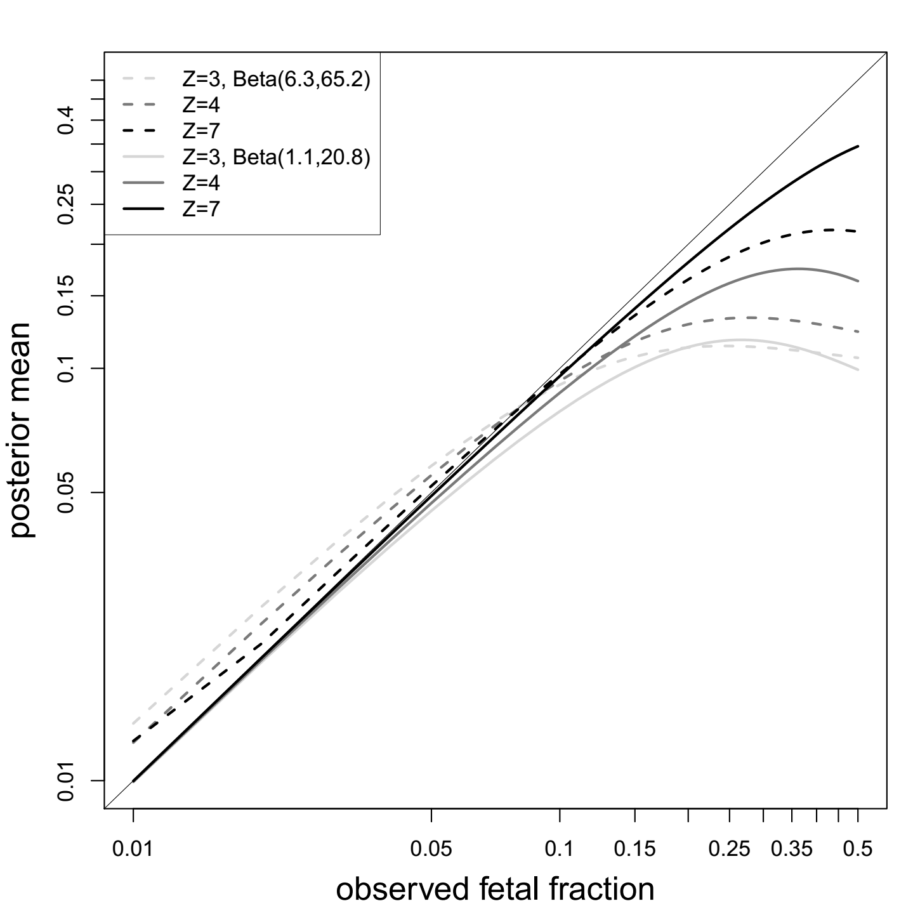
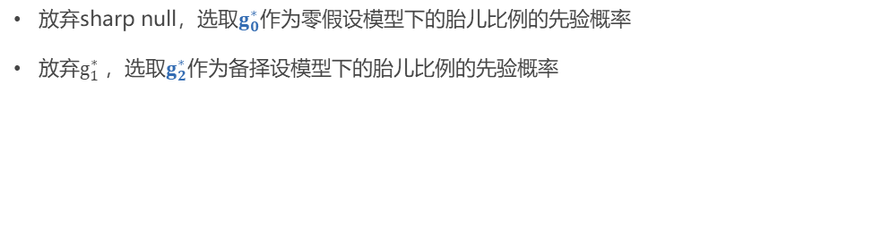
2. 胎儿比例的先验信息
All For Health All For Clinical
先验概率的确定
放弃sharp null，选取$g_{0}^{∗}$作为零假设模型下的胎儿比例的先验概率
放弃$g_{1}^{∗}$，选取$g_{2}^{∗}$作为备择设模型下的胎儿比例的先验概率

Slide 20
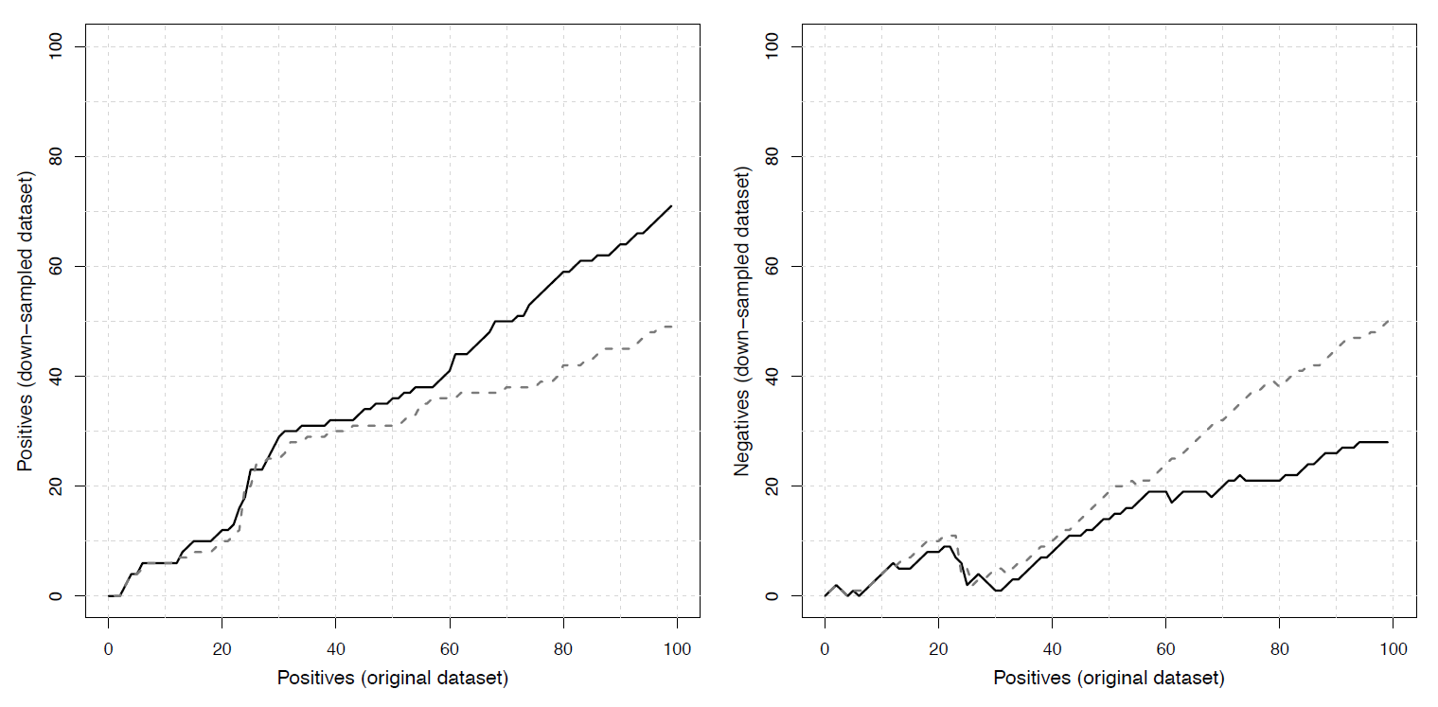
3. 新方法与Z检验结果的比较
All For Health All For Clinical
降低数据量测试（成本优势）
贝叶斯方法（实线表示）和Z检验方法（虚线表示）的统计功效比较
相较于Z检验，贝叶斯方法产生更多的“真阳性”和更少的“假阴性”
20

Slide 21
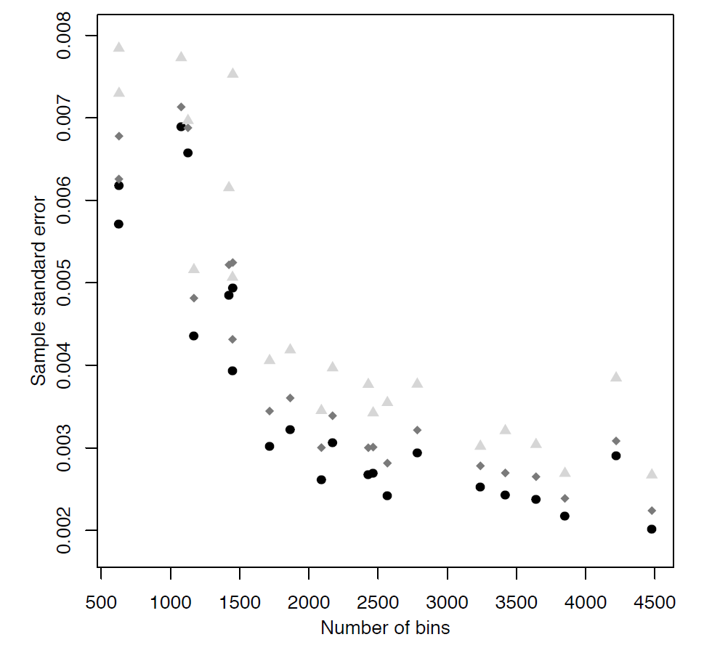

3. 新方法与Z检验结果的比较
All For Health All For Clinical
Z值、胎儿比例和贝叶斯因子
左图：X轴是Z值，Y轴是胎儿比例，点的尺寸对应$\log_{10}BF$，三者正相关（染色体13，18，21分别标记为蓝色，绿色，红色）
左图：不同染色体斜率不同；右图：不同长度的染色体的SSD不同
21

Slide 22

3. 新方法与Z检验结果的比较
All For Health All For Clinical
Z检验阳性样本分析
图上每个点对应着一个显著的Z检验阳性（Z>4）
X轴是从性染色体推断的胎儿比例；Y轴是从三体推断的胎儿比例；点的尺寸对应$\log_{10}BF$
灰色点（28/51）为女胎，黑色点（23/51）为男胎
（14/23）对角线上：其中13个BF大于1400；三角形内的点，BF为19，20号染色体，阴性
（9/23）对角线外：7个圆圈内的点，阴性；正方形内的点，BF为186，3号染色体，阴性；菱形内的点，BF超三千万，13号染色体，阳性嵌合
共检出9例假阳
22
22

Slide 23
PART THREE
课程小项目

Slide 24
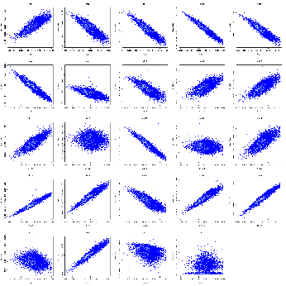
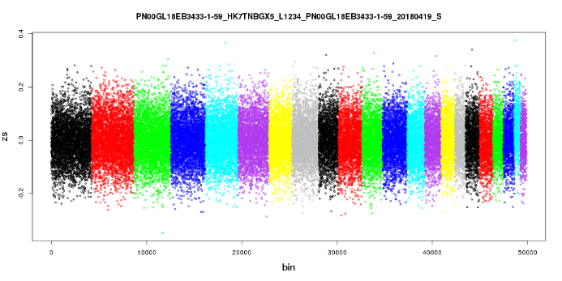
分析真实NIPT样本
All For Health All For Clinical
分析真实样本
1. 运行示例的算法脚本，分析20个样本数据，给出正确分析结果（Z score，BF，h）
2.自己写脚本作图（语言不限，建议选R或者python），实现分析结果的可视化（一图胜千言，图的类型和格式均不限，达到描述效果即可）
已知BF和prior odds ratio的情况下，自己写一个脚本计算阳性预测值PPV
公式关系： posterior odds ratio=BF x prior odds ratio
PPV/(1-PPV)=posterior odds ratio
24
24

Slide 25
THANK YOU
FOR TAKING THE TIME TO HEAR MY PRESENTATION.

